Slide 1


Créez une API sécurisée RESTful en utilisant Django REST
Magali Courté
Développeuse d’application Python
Projet 10

Slide 2
Contexte du projet
But du projet : Développer une API REST avec Django.

Slide 3
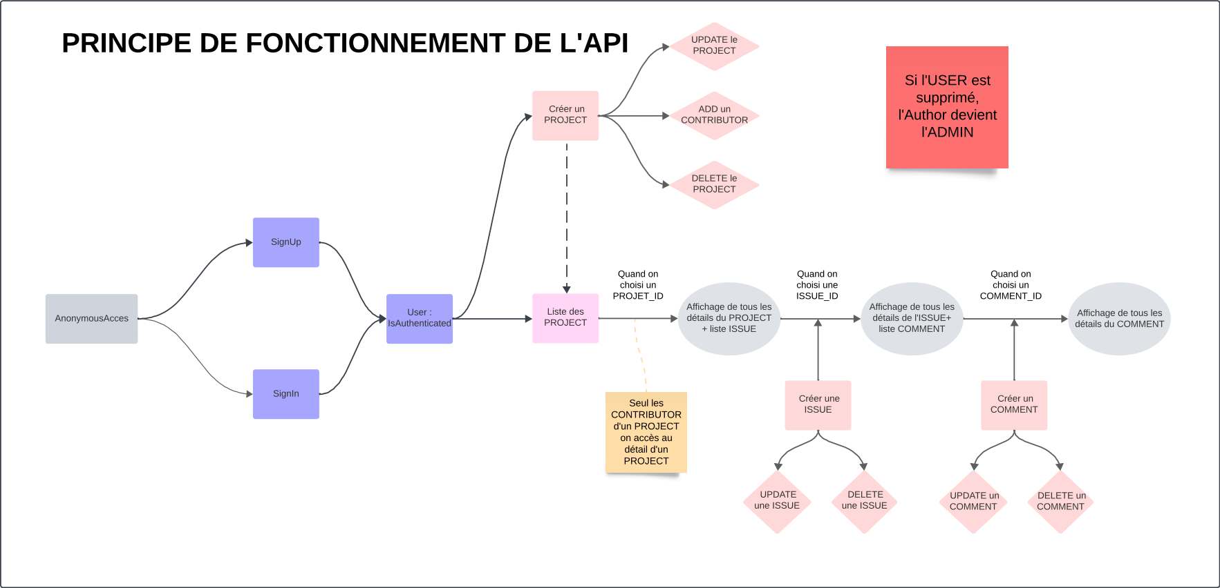

Slide 4
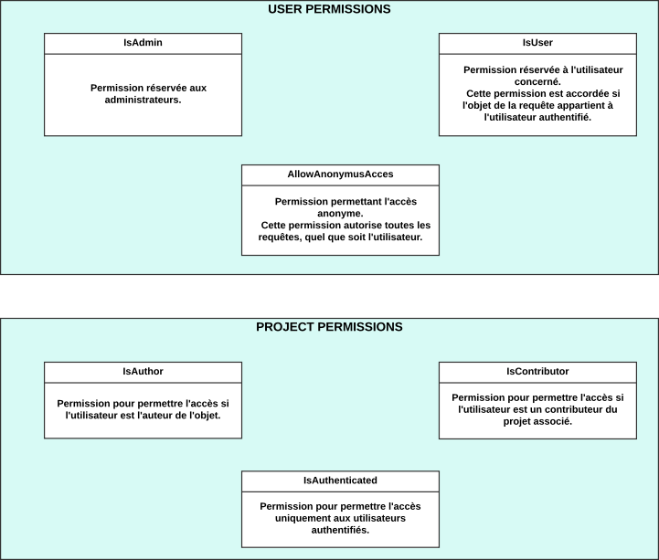
Les Permissions

Slide 5
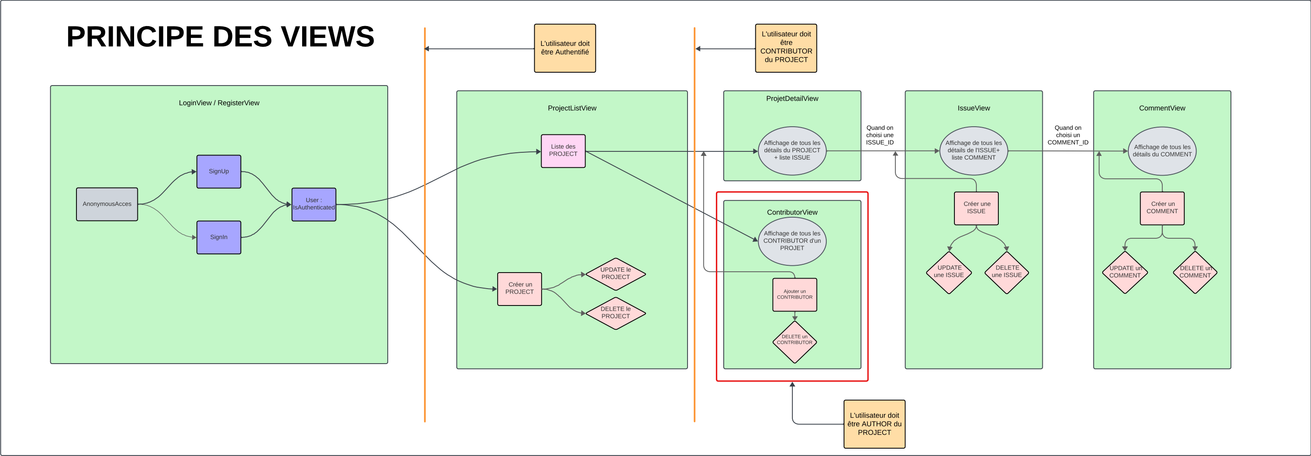
Les vues

